Slide 1
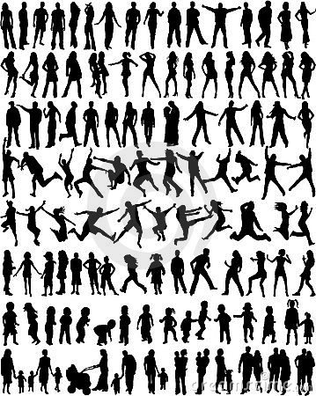
Kapitel 3: Dritte Stufe
Komm Mit! Level 1

Slide 2
Haare

Slide 3
kurze Haare

Slide 4
lange Haare

Slide 5
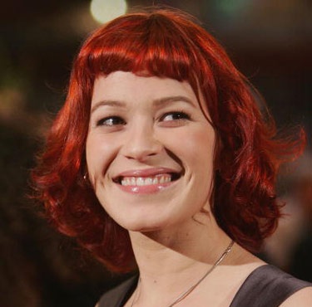
Haarfarben
rote Haare
blonde Haare
braune Haare

Slide 6
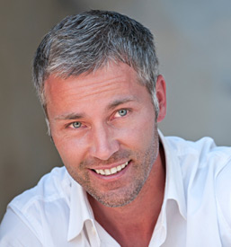
Haarfarben
graue Haare
schwarze Haare
weiße Haare

Slide 7
eine Glatze

Slide 8
Augen

Slide 9
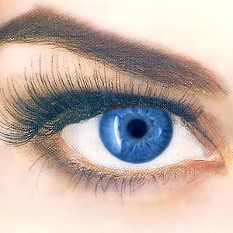
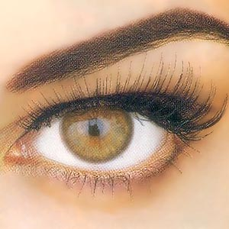
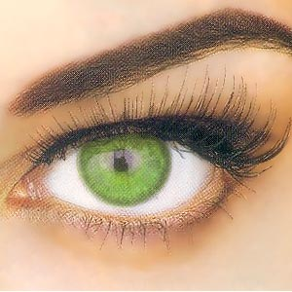
blaue Augen
braune Augen
grüne Augen

Slide 10
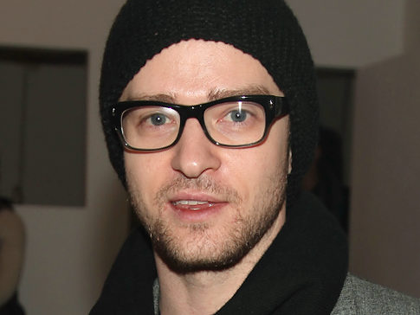
eine Brille

Slide 11
die Frage
Wie sieht __________ aus?
dein Bruder/ dein Vater/ dein Onkel/ dein Cousin/ dein Großvater
deine Schwester/ deine Mutter/ deine Tante/ deine Kusine/ deine Großmutter

Slide 12
die Frage… noch ein mal
Wie sehen _________ aus?
deine Eltern
deine Großeltern

Slide 13
haben – to have
ich habe
du hast
er/sie/ es hat
ihr habt
wir/ sie/ Sie haben

Slide 14
die Frage & die Antwort
Wie sieht deine Mutter aus?
Meine Mutter hat lange, braune Haare und blaue Augen.

Slide 15
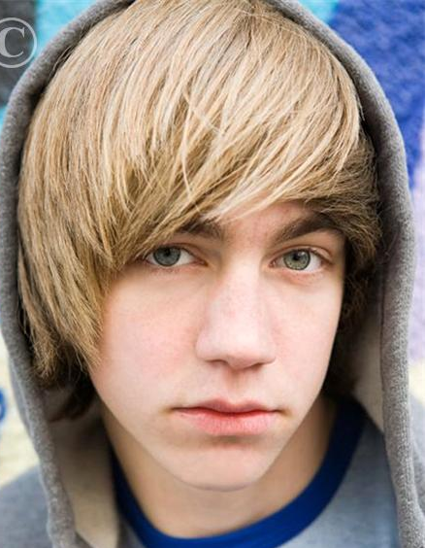
die Frage & die Antwort
Wie sieht dein Bruder aus?
Mein Bruder hat lange, blonde Haare und grüne Augen.

Slide 16
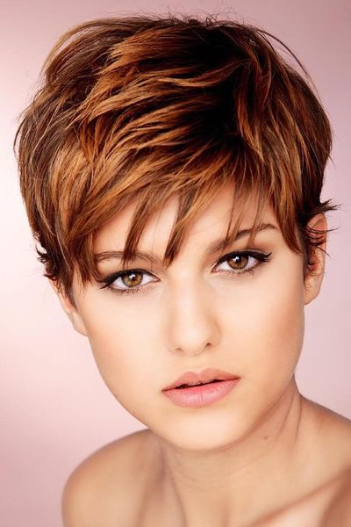
die Frage & die Antwort
Wie sieht deine Kusine aus?

Slide 17
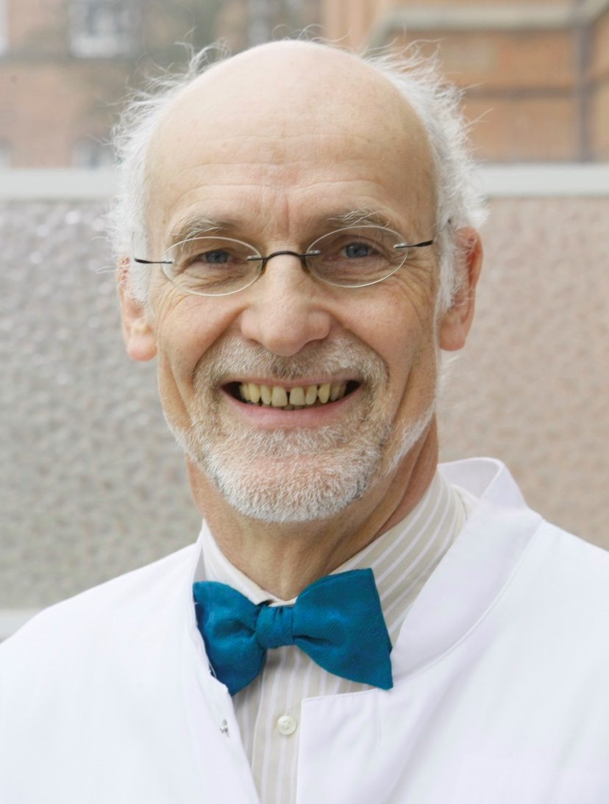
die Frage & das Antwort
Wie sieht dein Onkel aus?

Slide 18
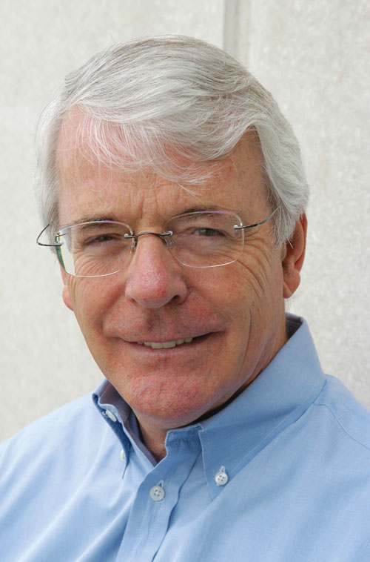
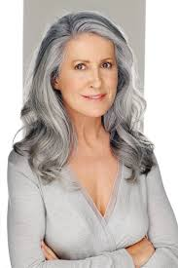
die Frage & die Antwort
Wie sehen deine Großeltern aus?

Slide 19
das Ende

